Slide 1
Styresak 77/2019
Vedlegg 4
ÅF Advansia Bygganalyse
Prosjektinnramming HSYK 2025
Oppdatering av forutsetninger i bæreevneanalyse

Slide 2

Presentasjon styremøte 03.09.2019
ÅF Advansia / Bygganalyse - Hvem er vi
ÅF Advansia
  Ledende innen prosjektgjennomføring
Bygganalyse
  Spisskompetanse innen byggøkonomi

Slide 3
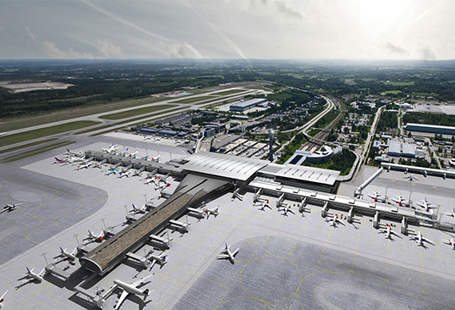
ÅF Advansia
En del av ÅF PÖYRY med tilsammen 16 000 ansatte internasjonalt
En av landets ledende innen prosjekt- og byggeledelse

Slide 4

ÅF Advansia
Ledelse og styring av komplette byggeprosesser
Prosjektledelse
Byggeledelse
Prosjektutvikling
Totalprosjekter (Epcm)
Energisparekontrakter (Epc)
Sikkerhetsrådgiving
Analyse, kvalitetssikring og uavhengig kontroll
Revisjon
Planlegging og framdriftsstyring
Testing og ferdigstillelse (commissioning)
SHA-koordinator
Breeam-sertifisering
Noen av våre kunder
Statsbygg
Bjørvika infrastruktur
Avinor
Forsvarsbygg
BaneNOR
Nye Veier
Sykehusbygg
Statnett
NTNU
Oslo kommune
E.C. Dahls eiendom
Oppegård kommune

Slide 5

Bygganalyse er Norges ledende fagmiljø innen byggøkonomi
Bygganalyse er en RIF-godkjent bedrift etablert i 1986 og er heleid av de ansatte. Vårt hovedsatsingsområde er byggøkonomi, vi gjennomfører årlig mellom 500 - 600 prosjekter for private og offentlige byggherrer, privatpersoner, entreprenører, arkitekter og andre rådgivere.
Vi er i dag 32 ansatte fordelt på 3 lokasjoner med hovedkontor på Skøyen i Oslo.
ISY Calcus og Norsk Prisbok
Vi har siden 2001 utviklet ISY Calcus i samarbeid med Norconsult. ISY Calcus er bransjens ledende løsning innen tidligfasevurderinger. Det første større prosjektet i som ble utarbeidet i ISY Calcus var AHUS, som ble levert i tid, til riktig kostnad med vedtatt standard.
Siden 2010 har vi også gitt ut Norsk Prisbok som er prisdatabasen vår som oppslagsverk digitalt og i bokform.

Slide 6
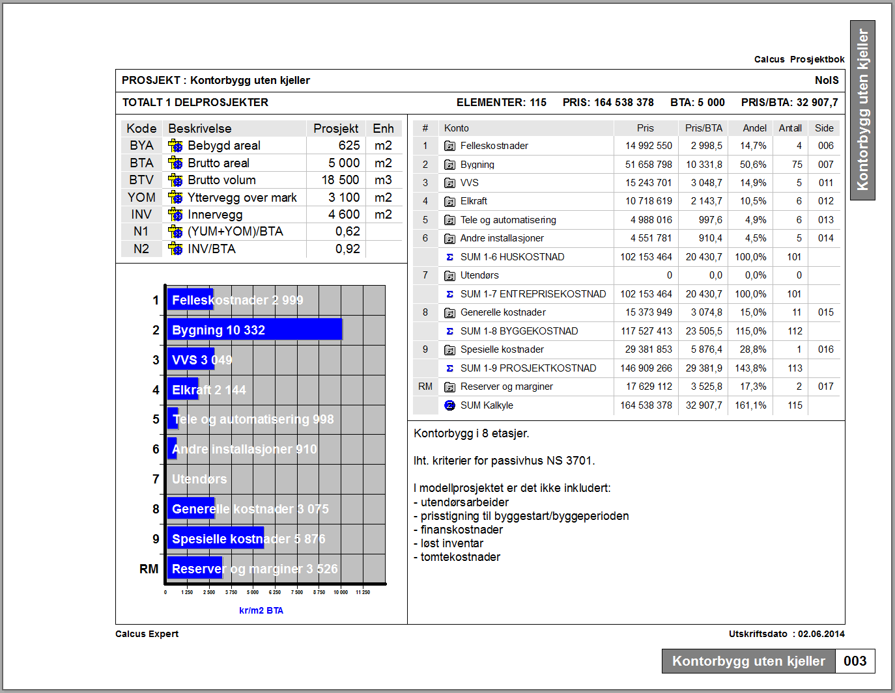
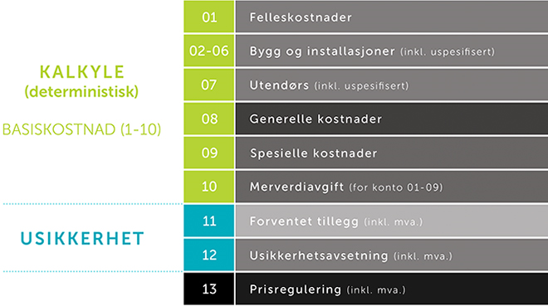
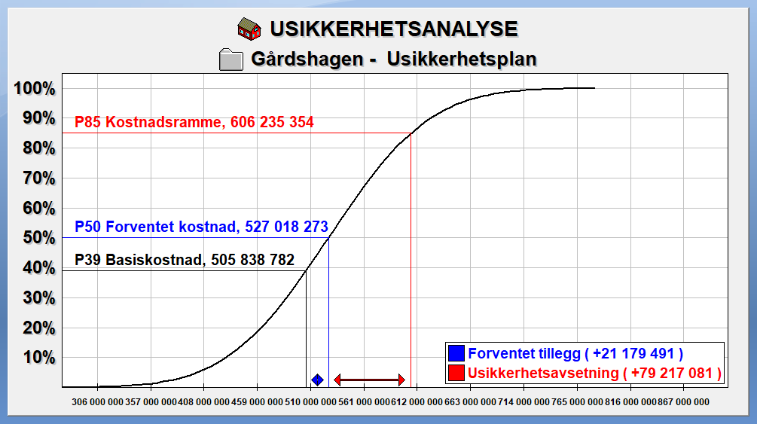
Hva er så byggøkonomi?
Investeringskostnader
Verdivurderinger
Lønnsomhetsanalyser
Usikkerhetsanalyser
Tilstandsvurderinger
Livsykluskostnader (LCC)
Utredninger og prosjektrevisjoner
Entreprisestrategi
Endringshåndtering
KS av prosjekter og prosjektdokumenter
Klimagassberegninger for bygninger

Slide 7
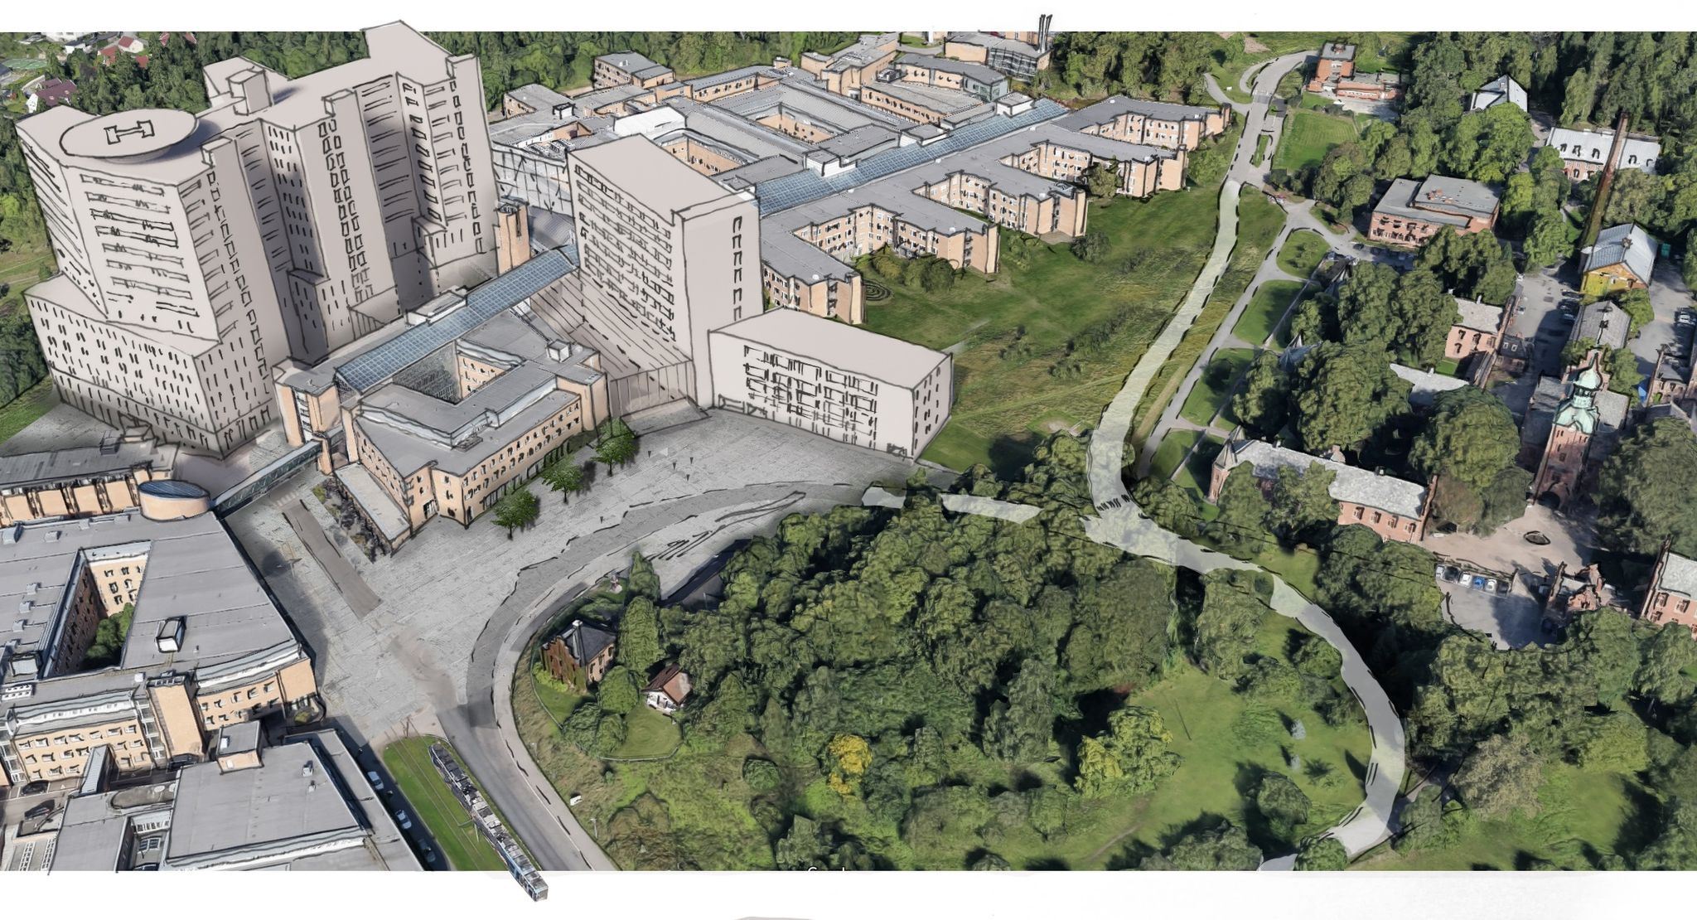
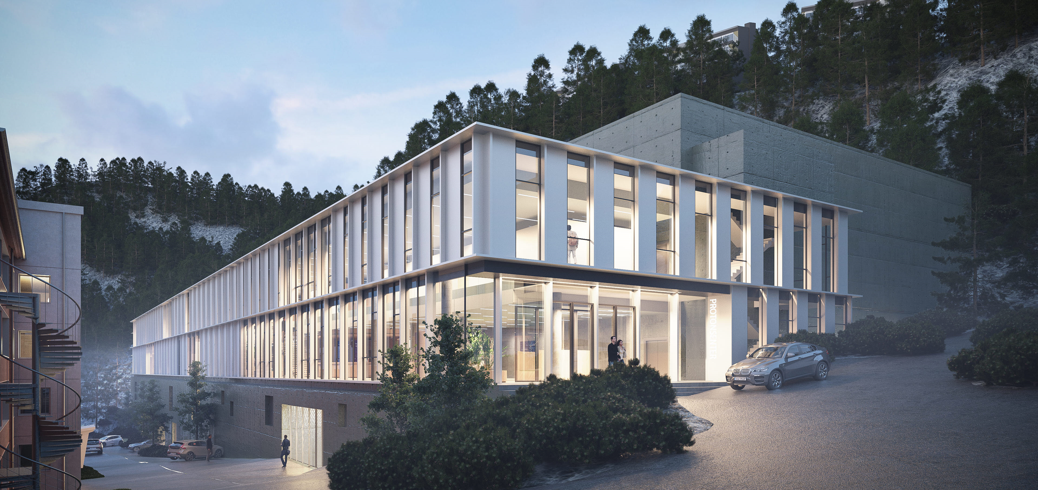
Bygganalyse pågående oppdrag i sykehusprosjekter pr. 01.09.2019:

Slide 8
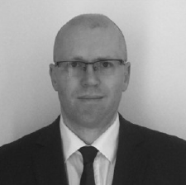
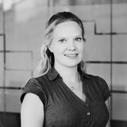
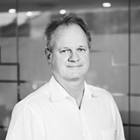
Vårt prosjektteam for oppdraget
ÅF Advansia
  Morten Haugnes, prosjektstyringsleder
Bygganalyse
  Eli Sofie Munthe-Kaas, rådgiver i byggøkonomi
  Olle Rudén, rådgiver i byggøkonomi

Slide 9
Oppgaveforståelse
Oppdatering av forutsetninger i Bæreevneanalysen i form av:
Kostnad for nybygg i form av kvadratmeterpriser
Kostnad for rehabilitering og ombygging i form av kvadratmeterpriser
FDV-kostnader
Tomtekostnader
Kostnader infrastruktur
Usikkerheter og muligheter

Slide 10

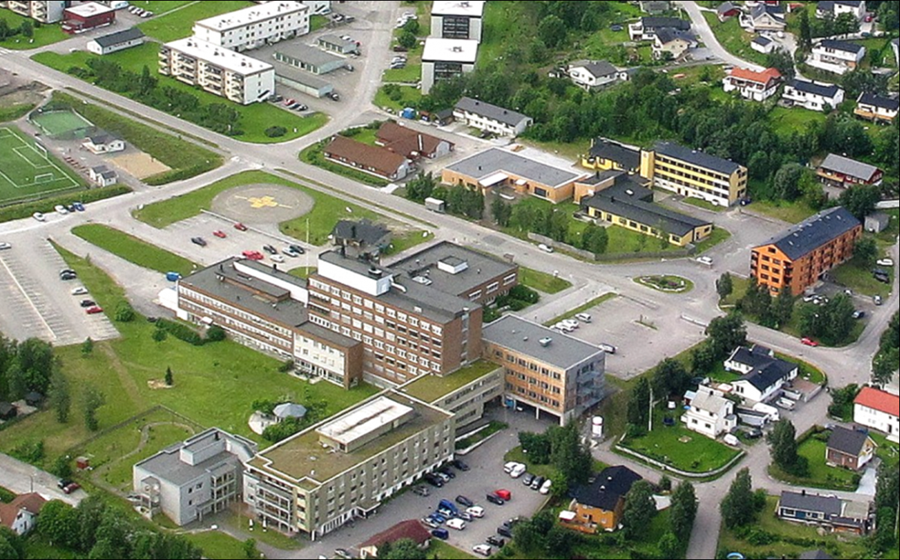
Definere et klart og omforent mål med oppdraget
Etablering av overordnede kostnadsparametere
Befaring av eksisterende bygningsmasse og tomter
Vurdering av investerings- og FDV-kostnader basert på erfaringstall
Vurderinger av entreprenørmarked og gjennomføringsstrategier
Usikkerhetsvurdering
Prosess for gjennomføring av oppdraget

Slide 11
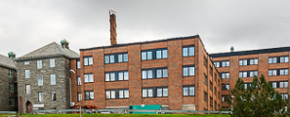
Forslag til fremdriftsplan
30.08.2019: Oppstartmøte med Helgelandssykehuset
03.09.2019: Presentasjon på styremøtet
04.09.2019 Statusmøte
06.09.2019: Møte med Deloitte for gjennomgang av forutsetninger
10.09.2019: Møte ledergruppen
11.09.2019: Statusmøte
12-13.09.2019: Befaringer ikke avklart
18.09.2019: Statusmøte
25.09.2019: Statusmøte
30.09.3019: Presentasjon rapport

Slide 12
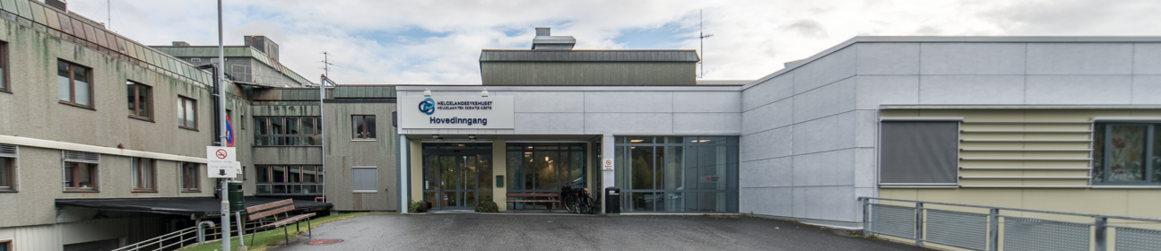
Tentativ innholdsfortegnelse i rapport
Sammendrag
Forutsetninger og avgrensninger
Investeringskostnader for nybygg/rehabilitering
FDV-kostnader for nybygg/rehabilitering
Entreprenørmarkedet på Helgeland
Gjennomføringsstrategi
Usikkerheter og muligheter

